Slide 1









Lớp:…
CHÀO MỪNG CÁC EM ĐẾN VỚI BUỔI HỌC NGÀY HÔM NAY

Slide 2



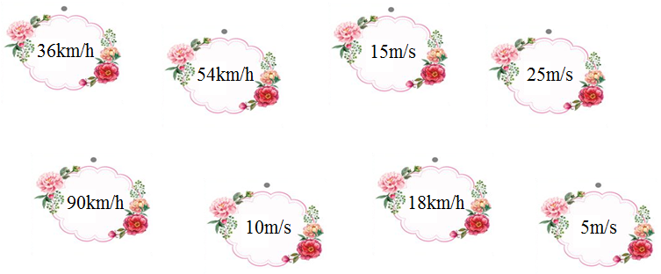


Trò chơi “TÌM MẢNH GHÉP”
Tìm các mảnh ghép có kết quả giống nhau và xếp thành từng cặp

Slide 3
Trò chơi “TÌM MẢNH GHÉP”

Slide 4









BÀI ÔN TẬP
CHƯƠNG 4. TỐC ĐỘ

Slide 5




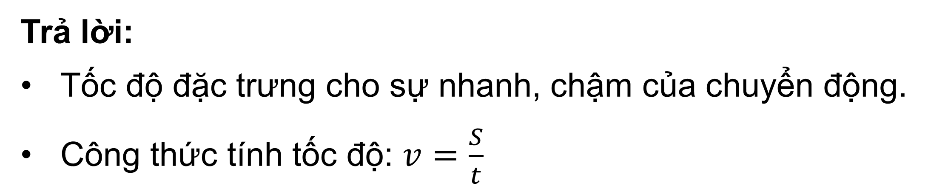
Phiếu bài tập số 1
Câu 1: Tốc độ đặc trưng cho tính chất nào của chuyển động? Viết công thức tính tốc độ, giải thích và nêu đơn vị của các đại lượng trong công thức?
Trả lời:
Tốc độ đặc trưng cho sự nhanh, chậm của chuyển động.
Công thức tính tốc độ: $v=\frac{S}{t}$
Trong đó:
v là vận tốc (km/h, m/s…)
S là quãng đường (km, m…)
t là thời gian (giờ, giây…)

Slide 6






Phiếu bài tập số 1
Câu 2: Để đo tốc độ, ta có thể sử dụng những cách nào?
Đo bằng đồng hồ bấm giây
Đo bằng đồng hồ đo thời gian hiện số và cổng quang điện
Đo bằng thiết bị “bắn tốc độ”

Slide 7
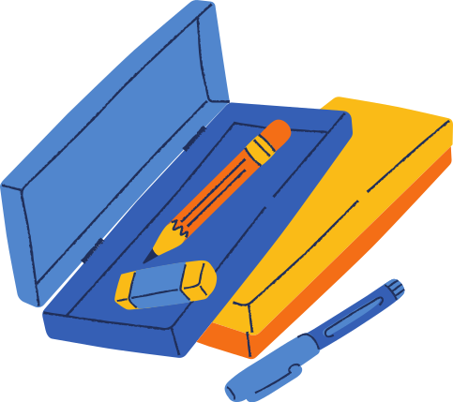

Phiếu bài tập số 1
Câu 3: Đồ thị của chuyển động có tốc độ không đổi có hình dạng như thế nào? Dựa vào đồ thị tốc độ chuyển động chúng ta có thể biết được điều gì?
Trả lời:
Đồ thị của chuyển động có tốc độ không đổi là một đường thẳng.
Dựa vào đồ thị tốc độ chuyển động chúng ta có thể biết được thời gian chuyển động, quãng đường di chuyển và vận tốc của vật đó.

Slide 8





Phiếu bài tập số 1
Để so sánh tốc độ của chuyển động của hai vật ta cần lưu ý điều gì?
Để so sánh tốc độ chuyển động của hai vật ta cần lưu ý:
Hai chuyển động đó có tốc độ cùng đơn vị đo

Slide 9
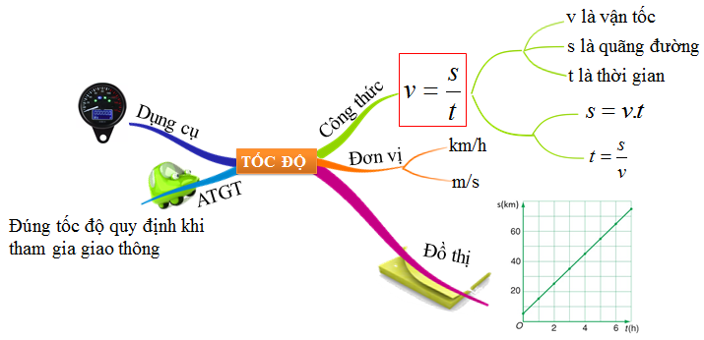

Phiếu bài tập số 1
Câu 5: Thiết kế sơ đồ tư duy tổng hợp kiến thức chương 4. Tốc độ

Slide 10


LUYỆN TẬP
Câu 1. Đổi 108 km/h = …………… m/s
A. 10m/s
B. 15m/s
C. 20m/s
D. 30m/s

Slide 11
LUYỆN TẬP
Câu 2. Đơn vị nào sau đây không phải là đơn vị của tốc độ?
A
m/s
B
km/s
C
C
kg/m³
D
m/phút

Slide 12
LUYỆN TẬP
Câu 3. Hãy chọn giá trị tốc độ cho phù hợp cho người đi xe đạp lúc đổ dốc:
A. 340m/s
B. 42,5km/h
C. 5km/h
D. 50km/h
B. 42,5km/h

Slide 13
LUYỆN TẬP
Câu 4. Dụng cụ nào để đo tốc độ?
A. Lực kế
B. Nhiệt kế
C. Đồng hồ bấm giây
C. Đồng hồ bấm giây
D. Tốc kế

Slide 14
LUYỆN TẬP
Câu 5. Nếu biết độ lớn tốc độ của một vật, ta có thể:
A
Biết được quỹ đạo của vật là đường tròn hay đường thẳng.
B
Biết được vật chuyển động nhanh hay chậm.
B
C
Biết được tại sao vật chuyển động.
D
Biết được hướng chuyển động của vật.

Slide 15


VẬN DỤNG
Vận dụng các kiến thức đã học, thảo luận nhóm và hoàn thành phiếu bài tập số 2

Slide 16

Câu 1. Một chiếc xe đi được quãng đường 600m trong 30s. Tốc độ của xe là bao nhiêu?
Trả lời: Tốc độ của xe là 600 : 30 = 20m/s
Câu 2. Một chiếc xe đang đi với tốc độ 8m/s:
a. Xe đi được bao xa trong 8s?
b. Cần bao nhiêu lâu để xe đi được 160m?
Trả lời:
Trong 8s, xe đi được 8 x 8 = 64m.
Để đi được 160m thì xe cần đi trong thời gian là 160 : 8 = 20s.

Slide 17





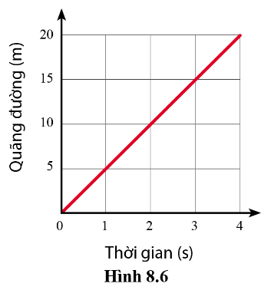


Câu 3. Tính tốc độ của chuyển động dựa vào đồ thị quãng đường thời gian của chuyển động (hình 8.6).
Trả lời: Tốc độ của chuyển động là 5m/s

Slide 18


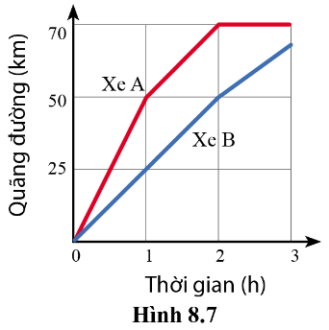
Câu 4. Trong hình 8.7, đường màu đỏ và đường màu xanh lần lượt biểu diễn đồ thị quãng đường, thời gian của xe A và xe B trong một chuyến đi đường dài.
a. Tính quãng đường xe A đi được trong một giờ đầu tiên.
b. Tốc độ của xe A thay đổi như thế nào trong giờ thứ hai của chuyến đi
c. Xe B chuyển động nhanh hơn hay chậm hơn xe A trong một giờ đầu tiên?

Slide 19




Trả lời:
Trong 1 giờ đầu, xe A đi được quãng đường là 50 x 1= 50km.
Trong giờ thứ hai, tốc độ xe A giảm còn 20 km/h.
Trong một giờ đầu tiên, xe B chuyển động chậm hơn xe A.

Slide 20
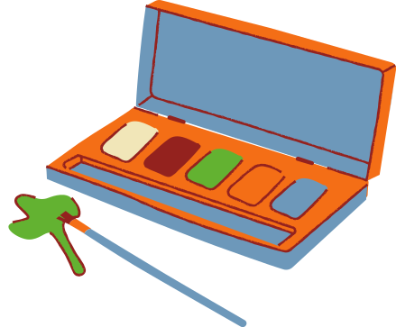







HƯỚNG DẪN VỀ NHÀ
Hoàn thành bài tập.
Ôn lại kiến thức chương 4.
Xem trước nội dung chương 5 Âm thanh.

Slide 21




BÀI HỌC KẾT THÚC, HẸN GẶP LẠI CÁC EM!

